Slide 1
COMPANY PROFILE
SUNARYONO (ARYO)
CEO
YOUR IT SOLUTIONS PARTNER
http://www.diengcyber.com

Slide 2
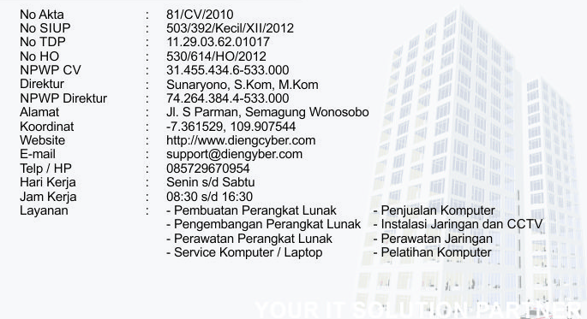
Informasi Umum

Slide 3
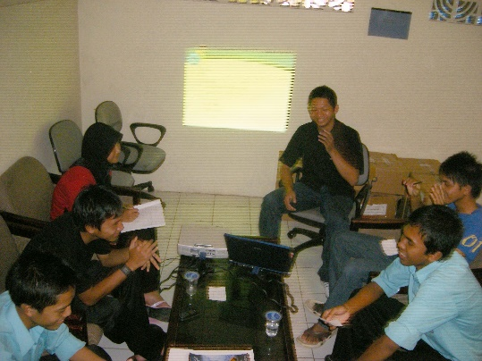
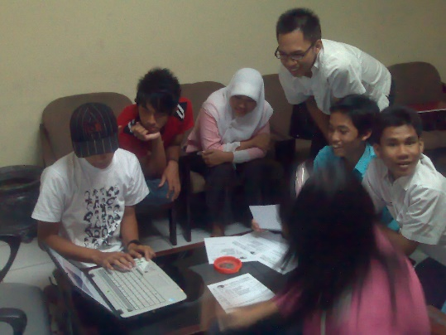
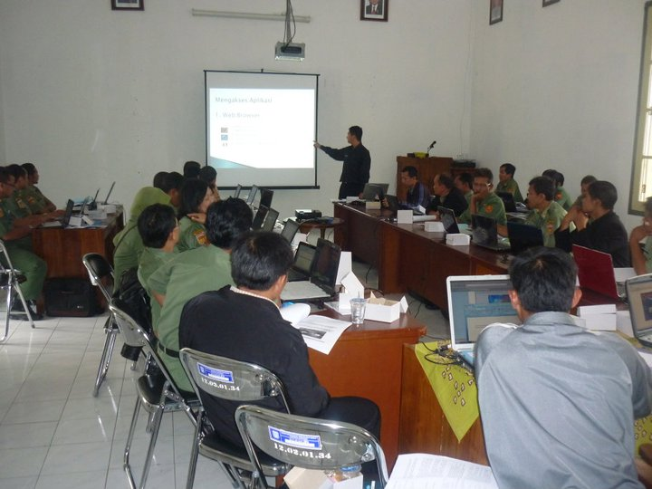
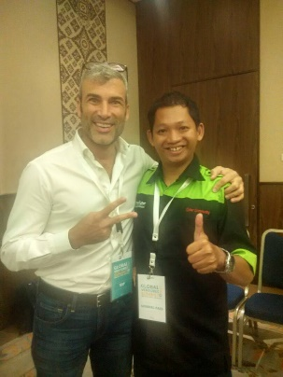
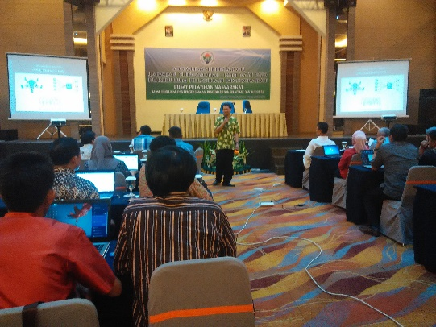
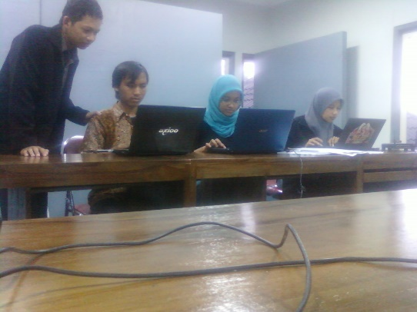
Profil Dieng Cyber
Dieng Cyber lahir 27 Maret 2009, merupakan komunitas IT dengan 3 orientasi kegiatan yaitu : Edukasi, Hiburan dan Bisnis. Dalam perkembangan kegiatan bisnis 2010 Dieng Cyber membuat badan hukum berupa CV.
Dieng Cyber di dukung oleh banyak programmer dan profesional di bidang IT.

Slide 4
Founder & CEO ARYO (SUNARYONO, S.Kom, M.Kom)
Jl. S Parman, Semagung RT 3 / 3 Wonosobo, HP. 085729670954, http://sunaryono.my.id
Pendidikan
Formal : S1 & S2 Teknik Informatika (Cumlaude, IPK : 3,83)
MVA : System Center Advisor, Preparing Data Center for a
Private Cloud, Developing HTML5 with Javascript, etc
Lainnya : PHP, MySQL, Java, Mikrotik, Kali Linux, dsb
Kompetensi
Project Leader ; Project Manager ; System Analysis and Design
Web & Mobile Programming ; Data Analysis (Data Mining & AI)
Prestasi
Juara III Pengelola IT (2010) ; Juara I & III Instruktur Kursus Komputer (2013, 2014, 2015) ; Juara II Nasional Wirausaha Muda Mandiri 2016

Slide 5
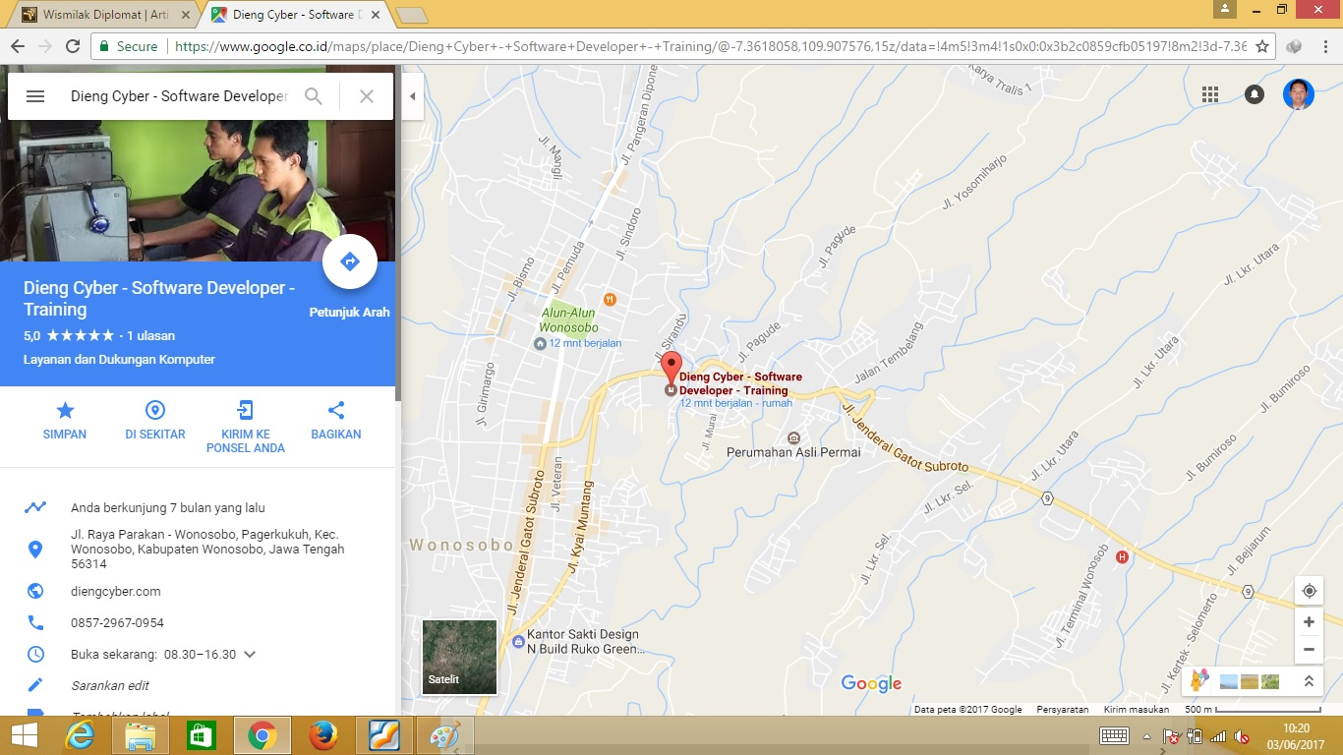
ALAMAT KAMI
LATIEF
(COO)
USHAMA
(CTO)
SOFIE
(CFO)
AND ALL DIENGCYBER TEAM

Slide 8
KENAPA MEMILIH KAMI
Sejak 2009, 2010-2011 mengembangkan aplikasi untuk seluruh desa di Kab. Wonosobo, 2015-2016 Mengembangkan Aplikasi di Kementrian Desa Puslatmas untuk di pakai seluruh PSM di Indonesia, 2017 mendapatkan penghargaan Juara II Nasional Wirausaha Muda Mandiri Kategori Financial Technology.

Slide 9
BAGAIMANA KAMI BEKERJA
Kami membangun aplikasi dengan Java, PHP, SQL, XML, Javascript, AJAX, Bootstrap, Codeigniter, Laravel, Ruby, Python, dan beberapa bahasa pemrograman atau framework lainnya yang telah kami pertimbangkan kecepatan, kemudahan, kegunaan dan keamanan.
TIAP HARI KAMI MEMPRODUKSI SOFTWARE BAIK WEBSITE, DESKTOP ATAUPUN MOBILE DAN SUDAH LEBIH DARI 100 PRODUK YANG KAMI BUAT HINGGA SAAT INI

Slide 10
INCOME
PENDAPATAN YANG KAMI PEROLEH DARI :
PENJUALAN APLIKASI
PENYEWAAN APLIKASI BERBASIS CLOUD / HYBRID
UNTUK SAAT INI KAMI LEBIH CENDERUNG DENGAN PENYEWAAN APLIKASI DENGAN BIAYA APLIKASI PER BULAN.
KISAR PENYEWAAN APLIKASI MULAI DARI 100.000 HINGGA 2.000.000 PERBULAN
DENGAN RATA-RATA HARGA SEWA /CLIENT UNTUK 1 APLIKASI 500.000 / BULAN

Slide 11
ACTIVITY & TARGET
Build Software
Marketing Software
Rental Software
Re Development
Analysis

Slide 12
MARKET
Perusahaan
Perorangan
Sekolah
Information System, E-Office, Data Analys, ERP, Database Management System, Cloud, E-Marketing, Portofolio Website
E-Commerce, Point of Sales, Personal Website, Custom Aplication
E-Learning, Website, Information System, Custom Aplication

Slide 13
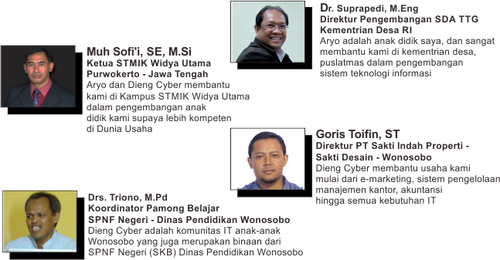
TESTIMONY

Slide 14
TERIMA KASIH KAMI HATURKAN ATAS KERJASAMA
ERAT YANG BELUM DAN AKAN TERJALIN

